Slide 1
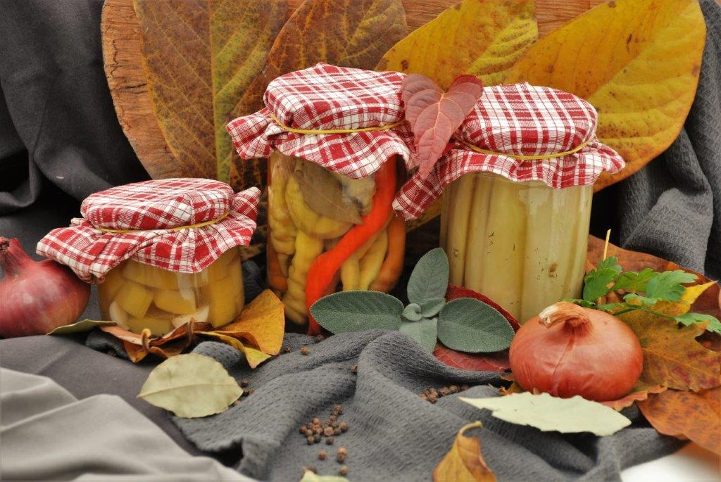
Tehnologija sUŠENJa; konzerviranja zelenjave in poljščin za učinek podaljšanja kakovosti in dodane vrednosti za namen skupnega projekta z naslovom „LOKALNO V LOKALNEM“
Stanislava PAŽEK, univ. dipl. inž. kmet.
Svetovalka specialistka za predelavo zelenjave in poljščin pri KGZS KGZ PTUJ
PTUJ, 10.11.2020 „PRODAJNI KOTIČKI S PONUDBO LOKALNIH PROIZVODOV“

Slide 2
KONZERVIRANJE VRTNIN
Izvor: iz latinske besede CONSERVATIO – ohraniti, obdržati
Je skupno ime za postopke, metode, s katerimi želimo ohraniti osnovno kakovost živil in s tem preprečimo njihovo kvarjenje ali kakovostno poslabšanje.
S KONZERVIRANJEM ŽIVIL:
podaljšamo njihovo trajnost,
podaljšamo čas skladiščenja živil,
povečamo izbor prehranskih izdelkov na tržišču,
izboljšamo okus nekaterim izdelkom,
povečamo energijsko vrednost,
dodamo dodano vrednost osnovni surovini.

Slide 3
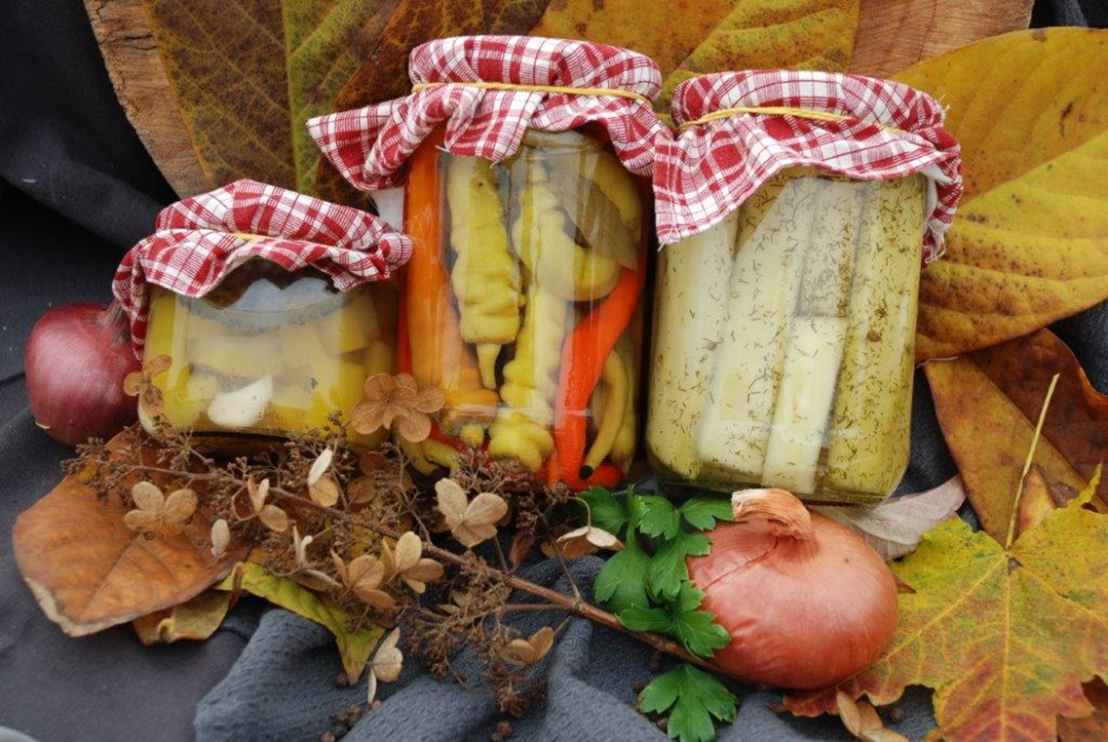
Primer konzerviranih vrtnin in poljščin v nalivu

Slide 4
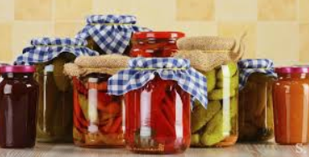
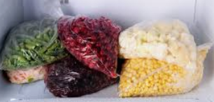
FIZIKALNE METODE KONZERVIRANJA VRTNIN
KONZERVIRANJE S/Z:
toploto (pasterizacija, sterilizacija),
hlajenjem,
zamrzovanjem,
sušenjem,
zgoščevanjem,
ionizirajočim sevanjem,
visokofrekvenčno in mikrovalovno energijo.

Slide 5
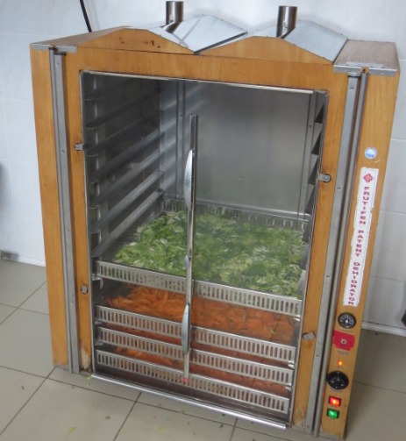
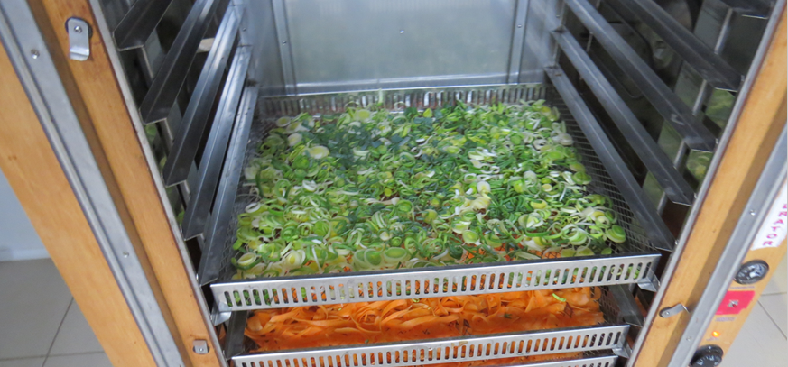
SUŠENJE ZELENJAVE
KLASIČNA SUŠILNICA

Slide 6
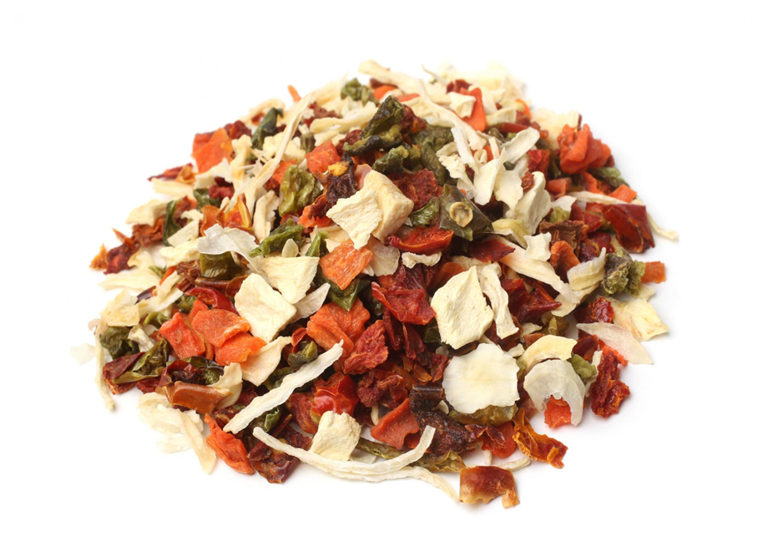
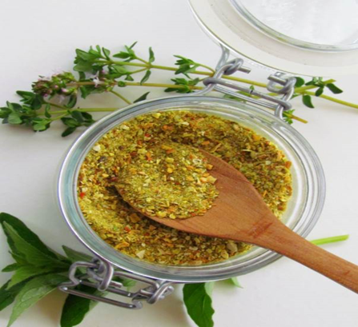
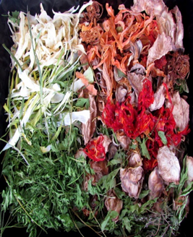

Slide 7
Sušenje vrtnin zelo majhna poraba v prehrani neozaveščenost porabnikov premalo poznana tehnologija in tehnika sušenja vrtnin.

Slide 8
Sušene zelenjadnice
pridobimo iz celih plodov ali delov plodov, svežih in tehnološko zrelih vrtnin ali njihovih korenov ali listja, ki so po ustreznem in določenem fizikalnem postopku osušeni (dehidrirani) do take stopnje, da jih lahko hranimo dalj časa.

Slide 9
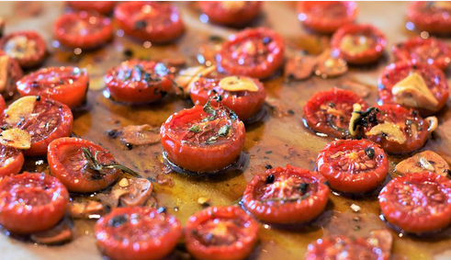
Kakovost posušenih zelenjadnic
Je odvisna od:
- vhodnih surovin (od kakovosti rastlin oz. njihovih delov).
Za sušenje odberemo vrtnine najboljše kakovosti,
ki niso olesenele, mehansko poškodovane in onesnažene.
- postopka in tehnike sušenja.
Samo kakovostne dobro posušene
zelenjadnice lahko pri namakanju v vodi
ustrezno rehidrirajo (pazimo, da jih ne presušimo)! Sušen paradižnik

Slide 10
Sušenje - dehidracija
Ne glede na to, katere metode sušenja uporabljamo, vključuje dehidracija dva
postopka:
segrevanje živila,
odstranjevanje vlage iz živila.
Ta dva postopka vključujeta prevajanje toplote v notranjost živila in transport snovi na zunanjo stran živila.
Pri transportu snovi mislimo na prenos vode. Pri tem moramo doseči čim večji sušilni učinek.
Cilj sušenja je dobiti izdelek porozne strukture z dobro sposobnostjo rehidracije in s čim manjšimi spremembami organoleptičnih lastnosti glede na osnovno surovino!

Slide 11
Hitrost sušenja je odvisna od temperature zraka, od hitrosti gibanja zraka in od vlažnosti
Toplejši zrak sprejme več vlage kot hladen, prav tako suh več kot vlažen.
Zrak, ki se giblje z večjo hitrostjo, bo odstranil s površine več vlage, ker bo hitreje odstranjen zrak, ki je nasičen z vlago
Če je zrak presuh, nastane na površini živila skorja, ki preprečuje difuzijo vode iz notranjih slojev in s tem podaljšuje postopek sušenja.

Slide 12
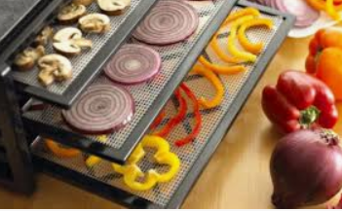
Čas sušenja vpliva na spremembo teže, volumsko enoto, gostoto živila in barvo
Živilo, ki ga želimo sušiti, porazdelimo v tanke plasti in tako pospešimo prevajanje toplote in izhlapevanje vode
Začetna temperatura sušenja je lahko višja 60 – 70°C, zaradi višje vlage, ki se izloča iz živil. Toplejši zrak sprejme več vlage. Nato temperaturo znižamo.
Sušenje se pospeši iz dveh razlogov:
večja zunanja površina pomeni intenzivnejši stik s toploto in hitrejše izhlapevanje vode.
tanjše plasti živila zmanjšajo razdaljo, ki je potrebna, da vlaga iz sredine živila doseže površino in izhlapi.

Slide 13
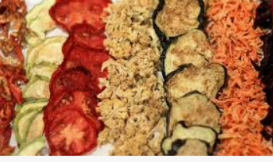
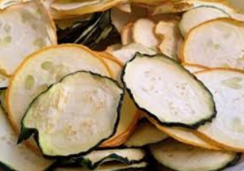
Spremembe med procesom sušenja
Pri pripravi živil za sušenje in med samim procesom sušenja se spremenijo organoleptične in biokemične lastnosti ter pride do tvorbe rjavih pigmentov, ki povzročijo neprimerno barvo.
Pri nekaterih izjemah so te spremembe zaželene (dateljni, fige, kava, rozine).
Kakovost in izgled živil
Encimsko potemnenje je posledica delovanja oksidacijskih encimov (polifenoloksidaze, peroksidaze in oksidaze), ki povzročajo dehidrogenacijo fenolnih snovi.

Slide 14
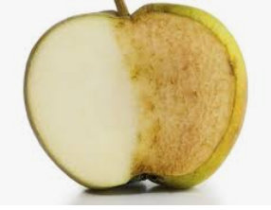
Nastanek pigmentov encimatskega potemnenja povzroči encim polifenoloksidaza (PPO).
Aktivnost tega encima je prisotna v živilih, ki so posebno občutljiva za oksidativno potemnenje, kot na primer krompir, jabolka, gobe, banane, breskve, sadni sokovi in vina.
Spremeni se tudi okus.

Slide 15
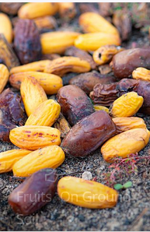
ČE Potemnenja več PREPREČIMO - nam spremeni zunanji izgled - organoleptične lastnosti izdelka - izdelku zniža njegovo tržno vrednost.
FIZIKALNI POSTOPKI PREPREČEVANJA POTEMNENJA
visoka in nizka temperatura
preprečevanje dostopa kisika

Slide 16
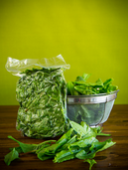
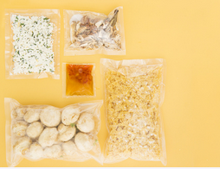
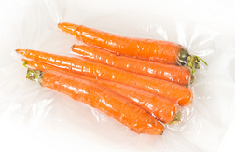
Preprečevanje dostopa kisika
Z uporabo kontrolirane atmosfere znižamo potemnenje, kar dosežemo z vakuumskim pakiranjem živil
Potemnenje se znova pojavi ob ponovnem stiku površine s kisikom.

Slide 17
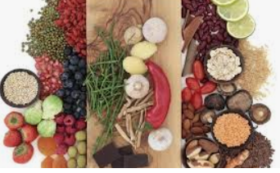
Kemični postopki preprečevanja potemnenja
Potemnenje lahko preprečimo, če živila pred sušenjem tretiramo z antioksidanti (reducenti).
Antioksidanti reagirajo izredno hitro z oksidanti in tako preprečijo nastanek nezaželenih oksidacijskih produktov.

Slide 18
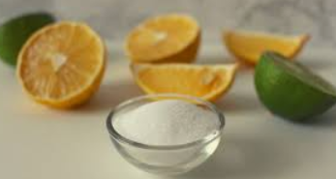
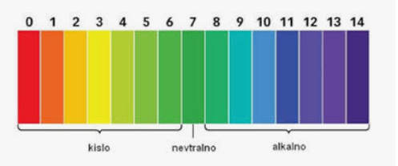
Snovi, ki znižujejo pH
Zelo nizek pH (<3) močno zmanjša aktivnost encima PPO, kar je tudi glavni razlog za uporabo snovi, ki znižujejo pH.
Snovi, ki znižujejo pH, so:
citronska kislina, ki ima dvojni inhibicijski učinek (zniža pH in veže bakrove ione);
druge organske kisline (vinska, jabolčna kislina);
anorganske kisline (fosforna, klorovodikova)

Slide 19
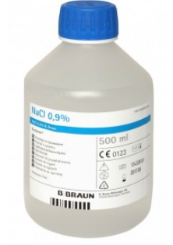
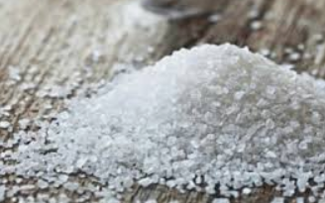
Uporaba kloridov
0,5% raztopina natrijevega klorida zadostuje za živilo pred potemnenjem.
Dokazano je, da ima klorov ion pomembno vlogo za inhibicijo potemnenja, in ne natrijev ali kalijev ion.

Slide 20
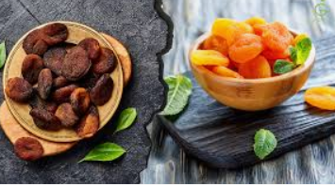
Sulfiti – sulfidi
Imajo več funkcij:
pri encimskem potemnenju sulfiti inhibirajo PPO, vežejo se lahko na intermediate ter tako preprečijo nastanek pigmenta.
Sulfiti lahko pri določeni skupini ljudi (astmatiki) povzročijo alergične reakcije.

Slide 21
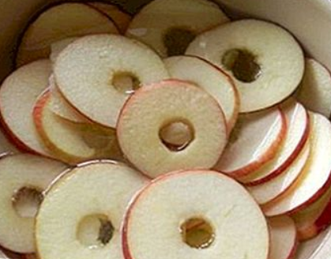
Uporaba sulfidov
Njihova uporaba je bila zato omejena samo na nekatera živila. Zanje že dolgo poskušajo najti primeren nadomestek.
Sulfide največ uporabljajo pri tehnologiji vina in sušenju sadja in zelenjave, da preprečijo spremembo barve pri končnem proizvodu.

Slide 22
Kakovost živil
Kakovost živila je skupek lastnosti nekega živila,
Kemične, fizikalne in druge analize
nam dajo dragocene podatke o živilu.
VELIK POMEN SENZORIČNE ANALIZE (SENZORIČNA OCENA)
doživljamo hkrati obliko, barvo, vonj, okus, gostoto živila.
Barva živil je skupaj z njihovim izgledom večkrat odločilna.

Slide 23
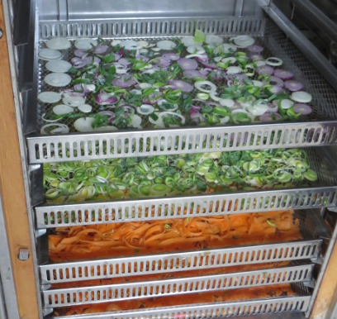
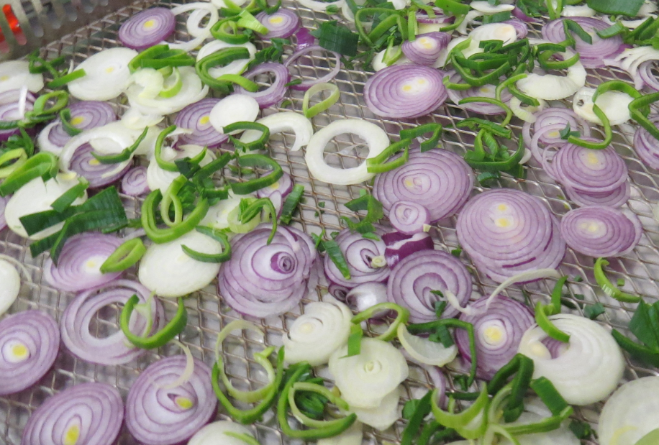
Primer Sušenja ČEBULE, GOMOLJNE ZELENNE, KORENČKA,…LISTNE ZELENJAVE,…

Slide 24
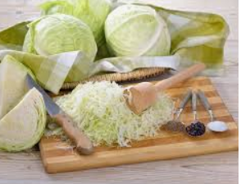
BIOLOŠKO KONZERVIRANA ZELENJAVA-kisanje zelja
mlečnokislinske bakterije iz sladkorja v zelju ustvarijo mlečno kislino in nekatere druge stranske produkte.
V to skupino spadajo:
- zelje, repa
- kumarice,
- paprika,
- zeleni paradižnik.

Slide 25
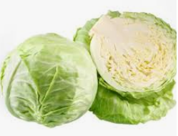
KISLO ZELJE
za kisanje uporabljamo zeljne glave ustrezne velikosti in trdote.
Zgodnejše sorte so zaradi večjega števila oksidaz in vode hitreje pokvarljive, zato niso primerne za predelavo!
Uporabljamo pozne sorte oziroma njihove hibride.
Hibridno zelje ima belo barvo, sortno daje rumeno do zeleno barvo.
Za dober proizvod potrebujemo:
ustrezno velikost glav,
ustrezno trdoto glav,
ustrezno količino suhe snovi,
ustrezno debelino listov,
neizrazit kocen.

Slide 26
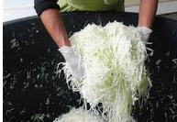
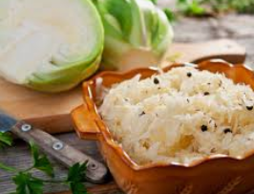
TEHNOLOGIJA PREDELAVE ZELJA
čiščenje, razbijanje kocena,
ribanje na rezance debeline 2-2,5 mm,
polnjenje bazenov, veder…
soljenje po plasteh z 1,5 do 2% kuhinjske soli,
tlačenje, ki ustvari anaerobne pogoje,
obtežitev, da preprečimo dostop zraka (od 10-30%) teže svežega zelja

Slide 27
Zaradi nastajanja mlečne in ocetne kisline ter večje količine ogljikovega dioksida prihaja do hitrega znižanja pH.
Tako vzpostavljeni pogoji preprečijo oksidacijo askorbinske kisline in rjavenje zelja,
Najpomembnejši kontrolni faktor teh faz je temperatura – optimalna temperatura kisanja je 18 stopinj Celzija, pri kateri lahko pričakujemo normalno zaporedje aktivnosti posameznih mlečnokislinskih bakterij in končni rezultat fermentacije 1,7 – 2,3% skupnih kislin.
FERMENTACIJA JE ZAKLJUČENA V ENEM ALI DVEH MESECIH

Slide 28
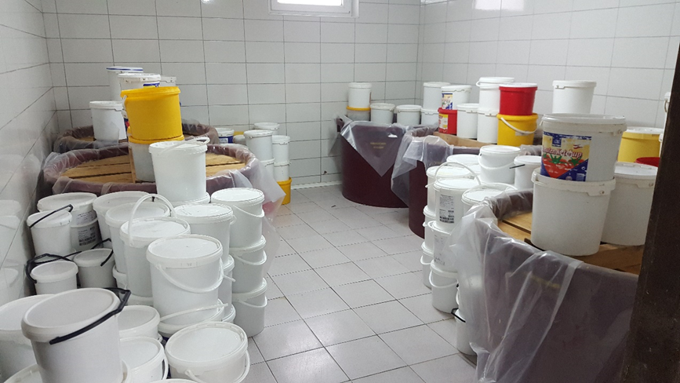
Zeljne kadi in polne posode pripravljene za trg ali hrambo (S. Pažek)
Skladiščenje – hranjenje skisanega zelja
Skisano zelje ali repo za domačo uporabo ali za prodajo na trgu prepakiramo v zaprte nepredušne posode, ki jih prestavimo v temen in hladen prostor.
Priporočljiva temperatura je med 8 in 10 stopinj Celzija. Druga možnost je shranjevanje v steklene kozarce. Vloženo zalijemo z zelnico in dobro zapremo.
Paziti moramo, da vložnina ne prihaja v stik z zunanjim zrakom.

Slide 29
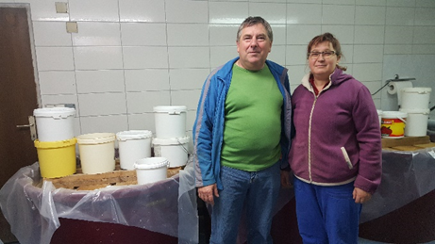
Zeljne glave v skladišču za kasnejše ribanje (S. Pažek)
PRIMER DOBRE PRAKSE iz PTUJSKEGA TERENA
Zelo uspešna pridelovalca in predelovalca zelja in repe. Kmetija MIHEC – FRANC IN JOŽICA JANŽEKOVIČ

Slide 30
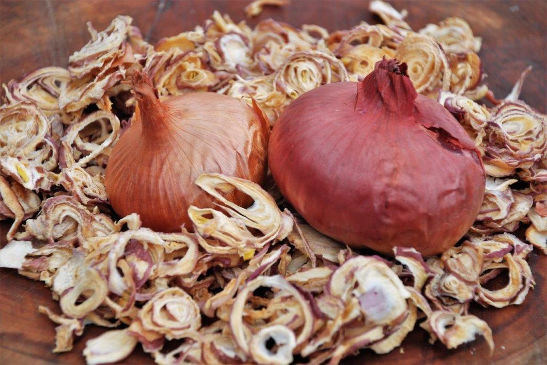
SKUPNI PROJEKT „LOKALNO V LOKALNEM“
STANISLAVA PAŽEK
KGZ PTUJ
stanislava.pazek@kgz-ptuj.si
031 649 017

